Slide 1
Подробный обзор поведенческих накруток
Автор проекта userator.ru
Морозов Роман
1 из 15

Slide 2
Белые и черные методы получения успеха
2 из 15

Slide 3
Общая статистика по накрутке поведенческих факторов
3 из 15

Slide 4
Автоматическая и ручная накрутка
4 из 15

Slide 5
Смена позиций через 90 дней в Яндексе
5 из 15

Slide 6
Поведенческие факторы по регионам
6 из 15

Slide 7
Типы запросов в накрутке поведенческих факторов
7 из 15

Slide 8
Взаимосвязь между «site.ru» wordstat и эффективными показами MI (с норм. /400)
8 из 15

Slide 9
Белые методы накрутки поведенческих факторов
Накрутка поисковых подсказок,
Метод «шиворот — навыворот»,
Накрутка групп и сообществ в социальных сетях.
9 из 15

Slide 10
Популярные ошибки накрутки поведенческих факторов
Увеличение количества переходов более чем на 70% от естественных переходов,
Низкое качество оптимизации сайта.
10 из 15

Slide 11
Симбиоз поведенческих и социальных факторов
11 из 15

Slide 12
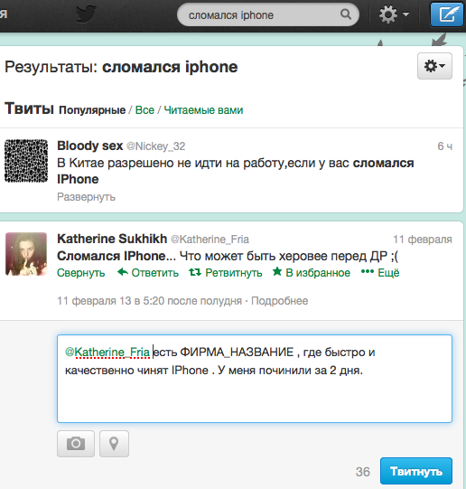
Методы усиления естественных поведенческих факторов за счет социальных факторов
Долой ссылки,
Работа с поисковыми запросами
в социальных сетях.
12 из 15

Slide 13
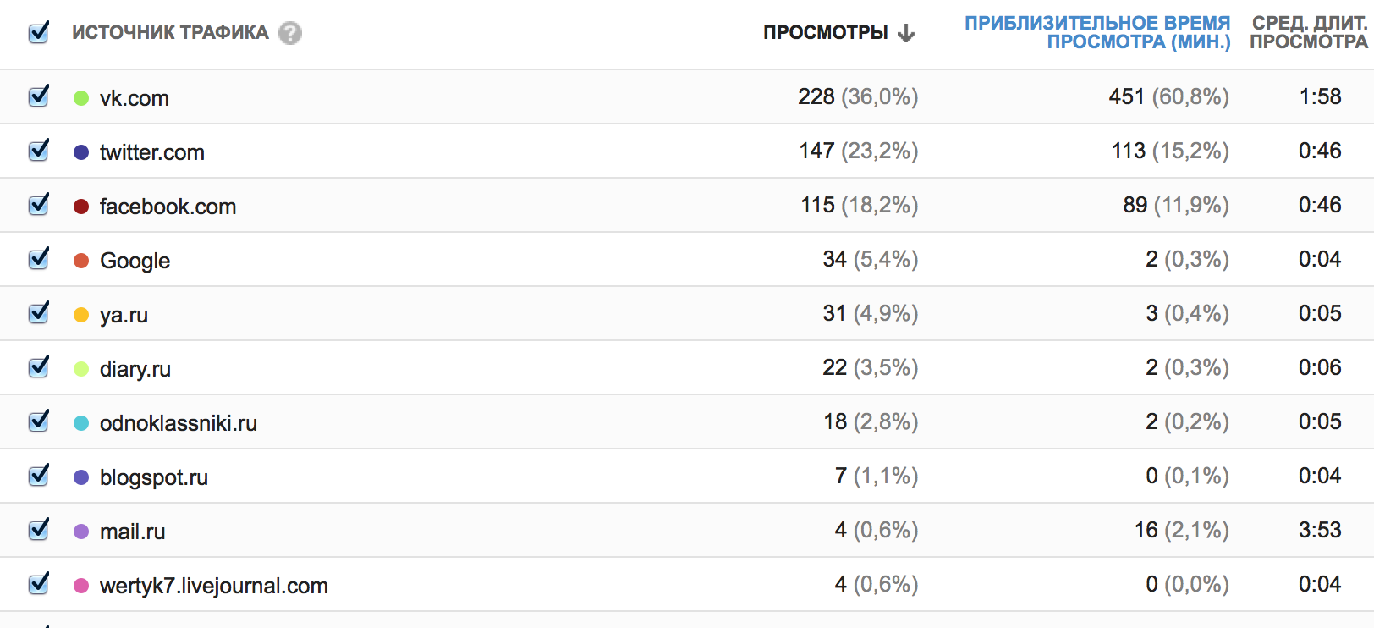
Привлечение трафика из соц. сетей
13 из 15

Slide 14
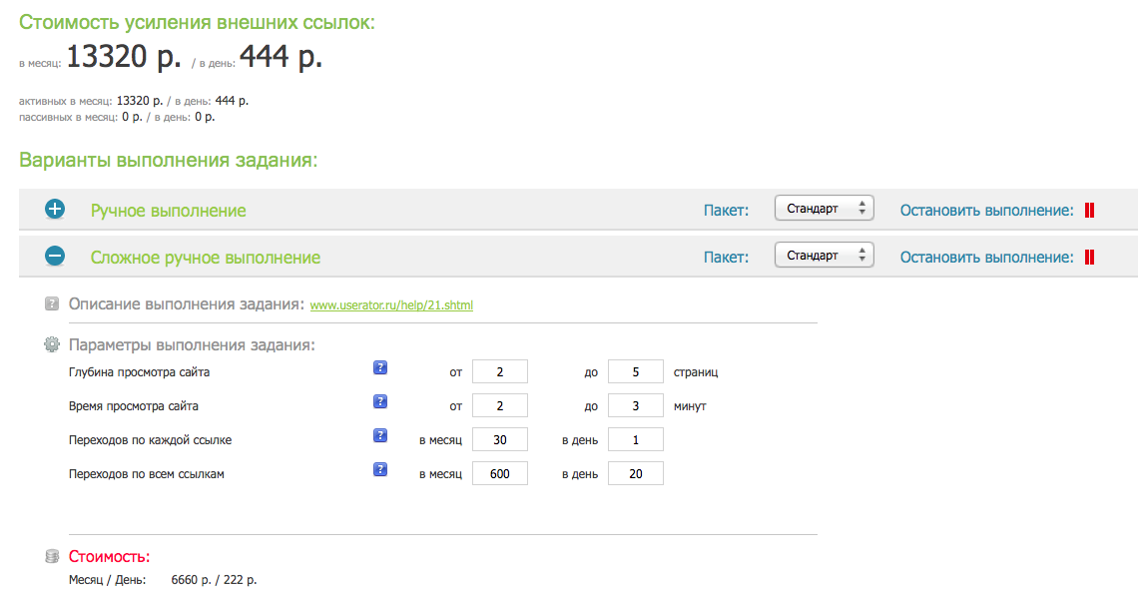
Усиление ссылок
14 из 15

Slide 15
Ваши вопросы? Версия презентации будет выложена на http://seonly.ru
вопросы?
15 из 15

